Slide 1
Celulas, orgaos e tecidos do sistema imune
Curso de Ciências Biológicas
Disciplina BMI-296 – Imunologia básica
AULA 1
Alessandra Pontillo
Lab. Imunogenetica/Dep.Imunologia/ICB/USP

Slide 2
O que è imunidade?

Slide 3
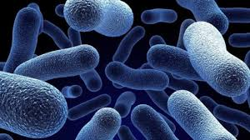
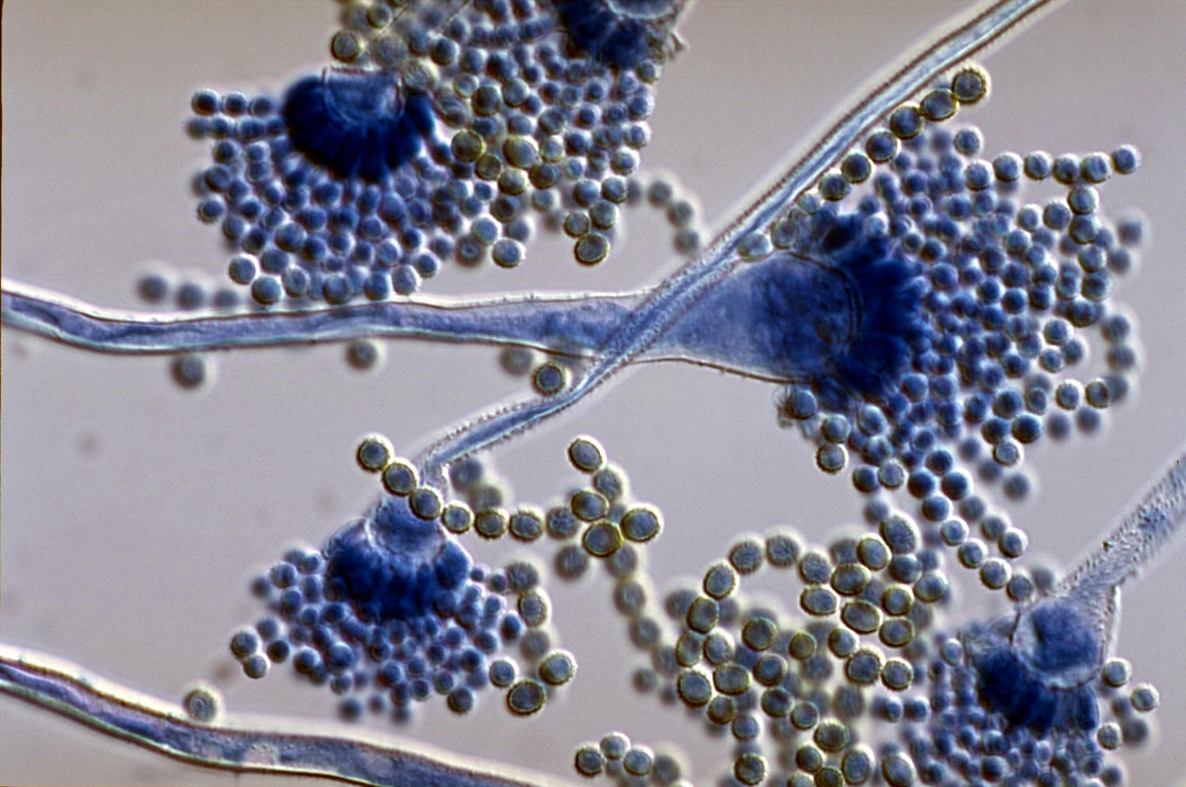
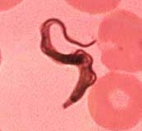
Como os organismos sobrevivem
(e sobreviveram)
na presença de muitos e diferentes patogenos?

Slide 4
Porque voce teve algumas doenças como catapora ou sarampo apenas uma vez?
Porque voce responde mais rapidamente apos uma primeira infecçao?
A que serve a vacinaçao?
Como voce pode gerar elevada sensibilidade e specificidade para todos os patogenos SEM atacar o seu proprio organismo?
Como explicar a autoimunidade?

Slide 5
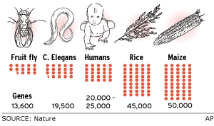
Como podemos gerar um sistema capaz de reconhecer um numero grande (infinido) de patogenos utilizando uma quantidade limitada de DNA codificador?

Slide 6
Para que serve o Sistema Imune?
Combate a infecções?
Reconhecimento do próprio (self) e do não-próprio (non-self)?
Reconhecimento do dano celular?
Manutenção da homeostasia?

Slide 7
Reconhecimento
– self/non self - inata/adaptativa
Resposta (funçao efetora)
– inata/adaptativa – celular/humoral
Memoria

Slide 8
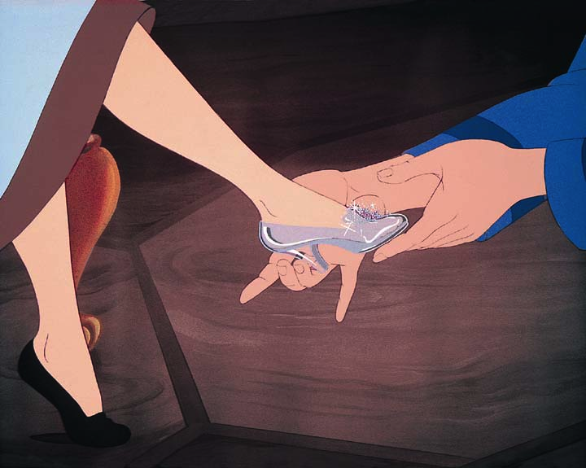
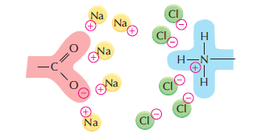
Reconhecimento
“self” e “non self”
Açúcar, lipidios, proteínas
Solúveis ou celulares
HIV gp120
Receptor/Ligando

Slide 9
Resposta imune
RESPOSTA IMUNE HUMORAL
Mediada por moléculas solúveis presentes
nos fluídos corporais
RESPOSTA IMUNE CELULAR
Mediada por células

Slide 10
Resposta imune
RESPOSTA IMUNE INATA OU NATURAL
(PRÉ-FORMADA)
Barreiras biológicas
Fagocitose/Killing/Inflamação/IFN-tipo I
RESPOSTA IMUNE ADAPTATIVA OU ADQUIRIDA
(NEO-FORMADA)
Killing/Anticorpos/Geração de memória

Slide 11
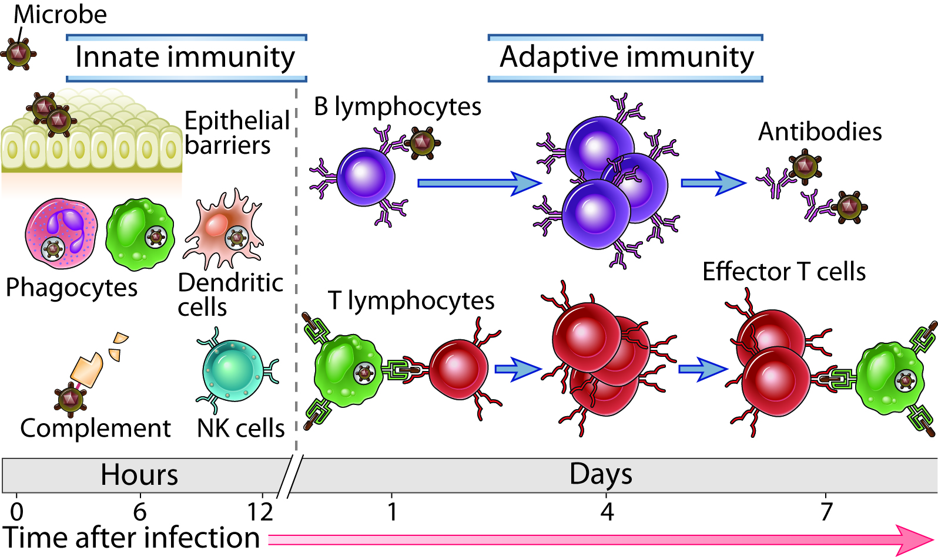
Imunidade inata e adaptativa
Reaçoes iniciais da imunidade inata e respostas tardia da imunidade adaptativa
Celulas + moleculas soluveis (efetoras ou de sinalizaçao)

Slide 12
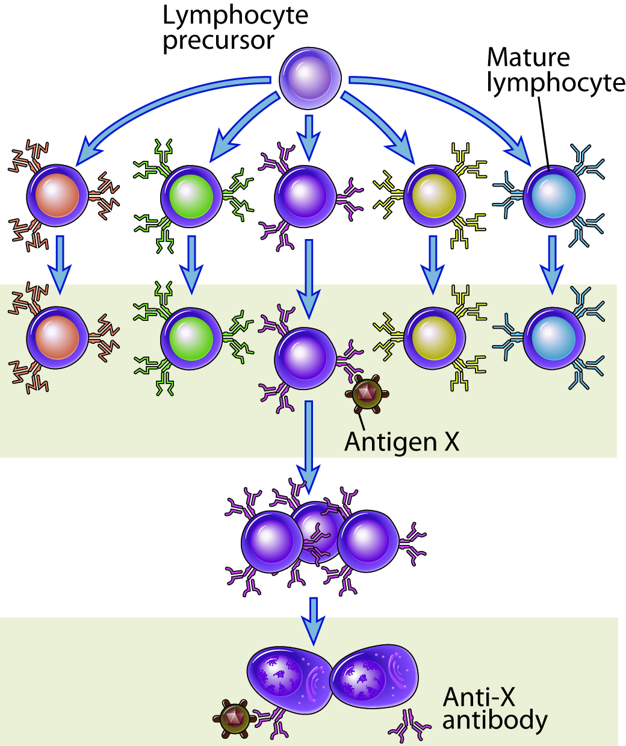
Reconhecimento na I.inata e adaptativa
Imunidade inata
Imunidade adaptativa
Seleçao evolutiva (germinal)
Hipotese de seleçao clonal (somatica)
Imunidade adaptativa
Antigeno
substancia que se liga a rec
de linfocitos

Slide 13
Barreiras
fisicas/
quimicas
Celulas
Proteinas
do sangue
Especificidade
Diversidade
Memoria
Imunidade inata
Pele,
epitelio das mucosas; AMP
Granulocitos
Monocitos/macrofagos
Celulas dendriticas
NK
Complementooutras
Padroes moleculares
(PAMPs e DAMPs)
Limitada; codificada pela linhagem germinativa
Nenhuma
Fagocitose
Killling
Inflamaçao
Febre
mediadores
IL-1, TNF
Imunidade adquirida
Imunidade de mucosa
Linfocitos
B e T
Anticorpos
Antigenos
microbianos
e nao
Muito grande;
Recomb. somatica de segmentos genicos
Sim
mediadores
IFN-γ
Imunidade humoral (B)
Imunidade celular (T)

Slide 14
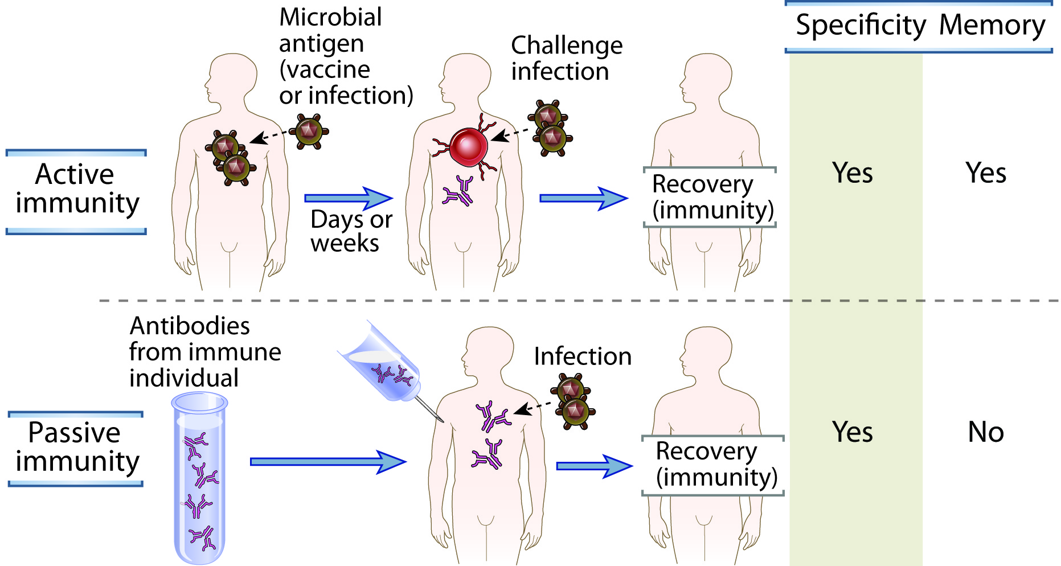
Memoria imunologica
A ativaçao dos linfocitos gera celulas de memoria de vida longa (anos)
Reservatorio expandido de linfocitos expecificos para um antigeno
respondem mais rapidamente numa seguinte exposiçao
Importante de uma vacinaçao
Imunidade ativa e passiva

Slide 15
Modelos de como funciona o S.I.
Self-non self
Danger model
+ F. M. Burnet. seleçao clonal
Deleçao clones autoreativos
Resposta imune acontece quanto o S.I. encontra “algo de fora”
Mas…
Aquelo que respiramos, comemos?
Microbiota?
O self muda alongo da vida
Porque precisamos de adjuvantes?
porque mae nao rejecta feto?
Resposta imune acontece quanto o S.I. encontra um “perigo” (alarme) indipentemente se “de fora” o “de dentro” (a resposta depende do tecido)

Slide 16
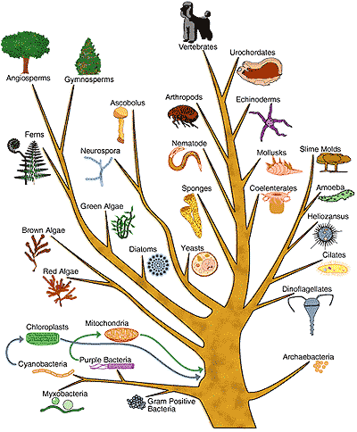
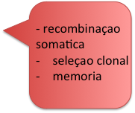
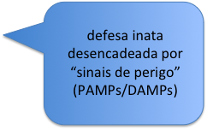
Imunidade
adaptativa
Imunidade
inata
Imunidade
inata

Slide 17
Componentes do sistema imune
Barreiras naturais: pele e mucosas
Celulas imunes
Orgaos linfoides

Slide 18
Barrieras naturais:
pele e mucosas

Slide 19
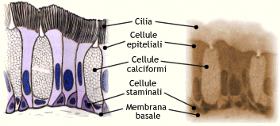
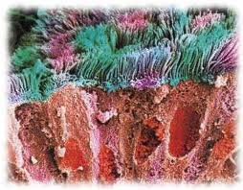
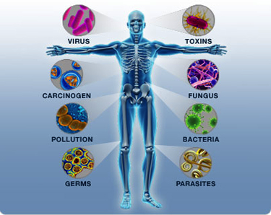
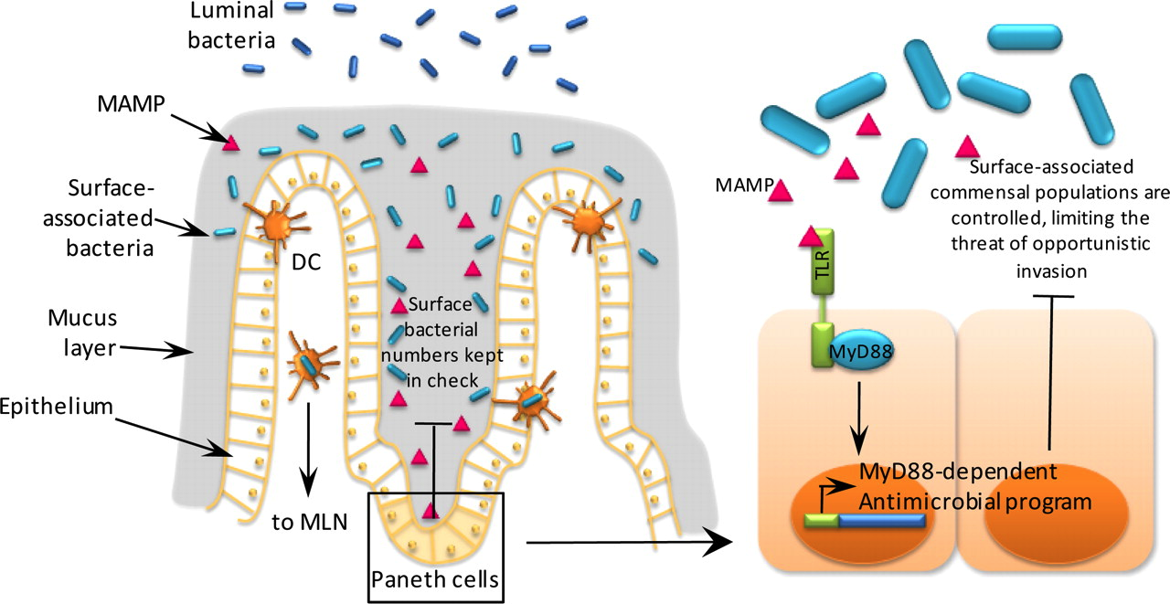
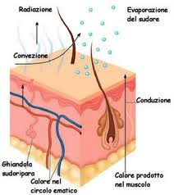
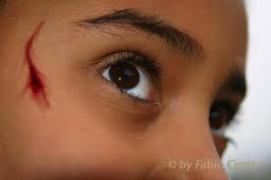
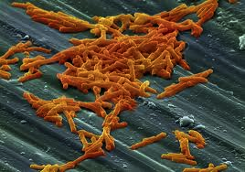
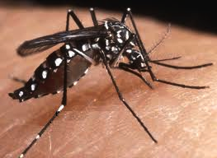

Slide 20
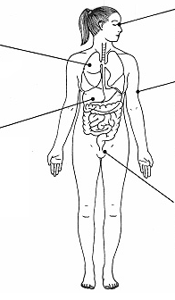
Olhos
Fluxo das lágrimas
Lisozima
Trato respiratório
Muco
Epitélio ciliado
Fagocitose
Pele
Barreira anatômica, suor, sebo
Secreções antimicrobianas, ácido láctico, ácidos graxos livres
pH ácido (glândulas sudoríparas)
Microbiota comensal
Trato digestório
pH ácido - estômago
Microbiota normal
pH alcalino – intestino
Fluxo mecânico
Enzimas
Moléculas bactericidas
Trato genito-urinário
Fluxo urinário
pH ácido – urina
Lisozima
Ácido láctico vaginal

Slide 21
pele
intestino
Gallo & Hooper, Nature Reviews Immunology Jul 2012

Slide 22
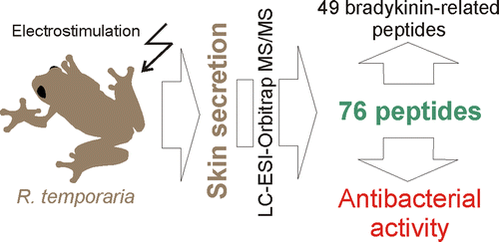
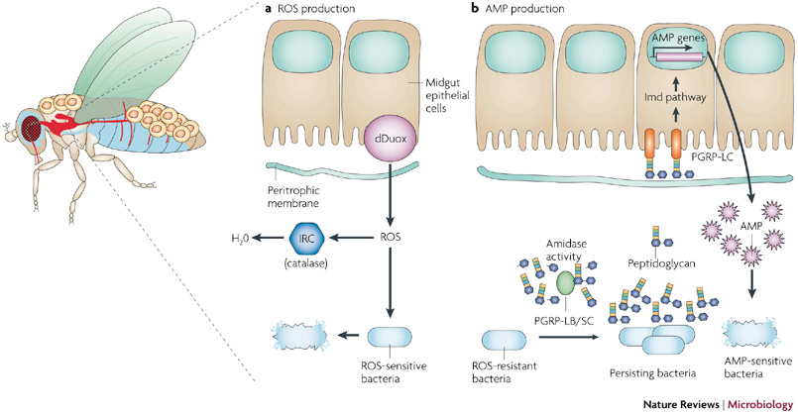

Slide 23
Celulas do S.I.

Slide 24
Celulas do sistema imune
LEUCOCITOS, CELULAS SANGUINEAS BRANCAS
Originadas da medula ossea (MO)
Diferenciadas/maduradas na MO ou em orgaos linfoides (OL) ou nos tecidos
- Circulantes na corrente sanguinea e/ou no sistema linfatico
- Residentes nos tecidos
Monocitos/macrofagos
Granulocitos ou polimorfonucleados (neutrofilos, eosinofilos, basofilos)
Mastocitos
Celulas dendriticas
Linfocitos (NK, T, B)

Slide 25
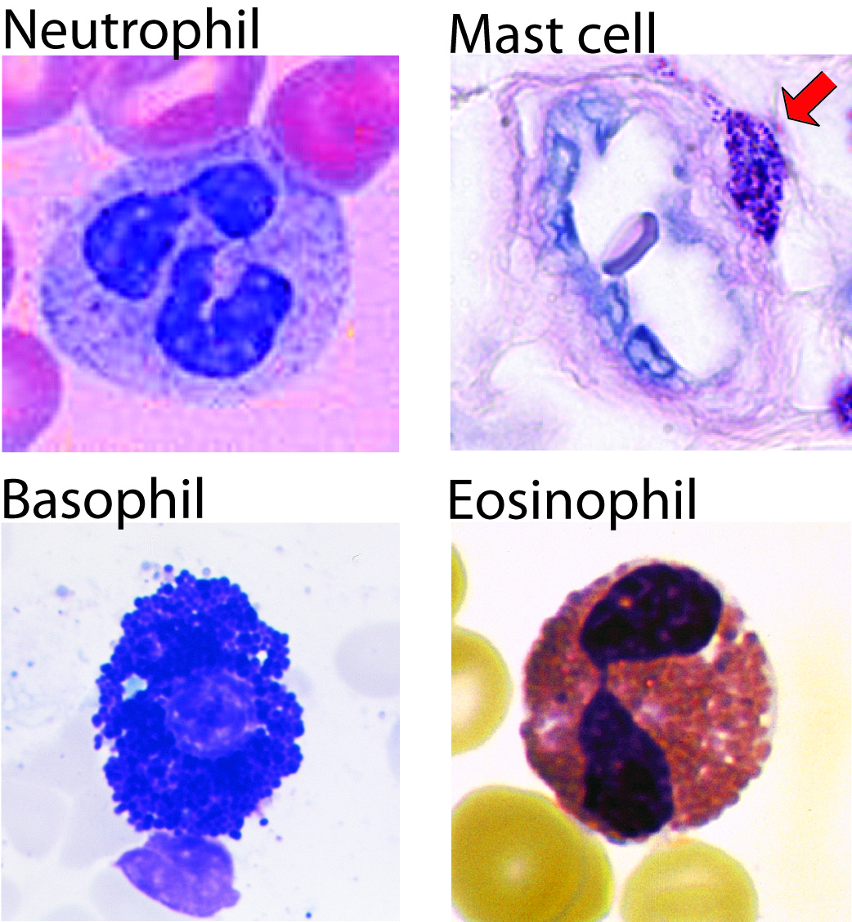
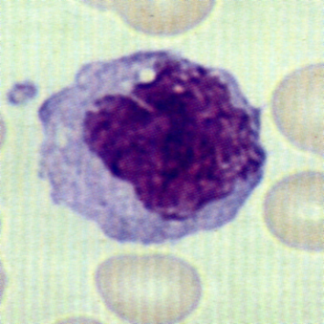
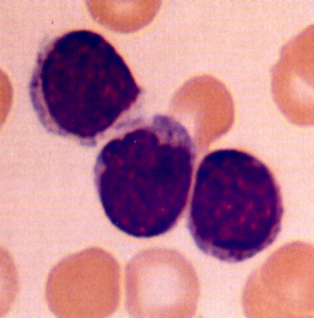
Celulas do sistema imune
Sangue (circulantes)
Granulócitos (ou leucocitos polimorfonucledos)
Neutrófilos
Eosinófilos
Basófilos
Monocitos
Linfocitos
Células
mononucleadas
Teciduais (residentes)
Monocyte
Lymphocytes
Mastocitos
Células
mononucleadas
Macrofagos
Celulas dendriticas

Slide 26
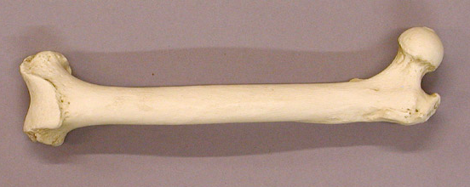
Hematopoese: origem das celulas do sangue
Imunidade adaptativa
Imunidade inata
Abbas, Lichtman, Pillai, 6a. Edição, 2008.

Slide 27
Hematopoiesis
Hematopoese: origem das celulas do sangue
AONDE
Feto | 0-2 meses: Saco vitelino
 | 2-7 meses: Fígado e baço
 | 5-9 meses: Medula óssea (MO)
Lactentes | MO de praticamente todos os ossos
Adultos | MO das vértebras, costelas, crânio, esterno, sacro, pelve, extremidade proximal do fêmur
M.O. ATIVA e fase de vida
Período da vida | Local de medula ativa (“medula vermelha”)
Ao nascimento | Todos os ossos
Aos 20 anos | Esterno, costelas, vértebras, pélvis e crânio
Após os 40 anos | Ossos do tronco
Após os 65 anos | ↓ da celularidade nos ossos do tronco em até 50%

Slide 28
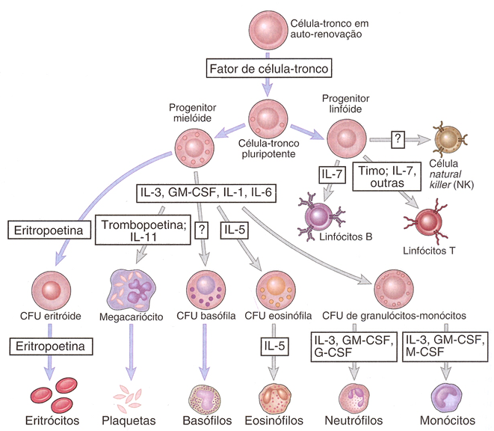
Citocinas Estimulam a Hematopoese
Abbas, Lichtman, Pillai, 6a. Edição, 2008.

Slide 29
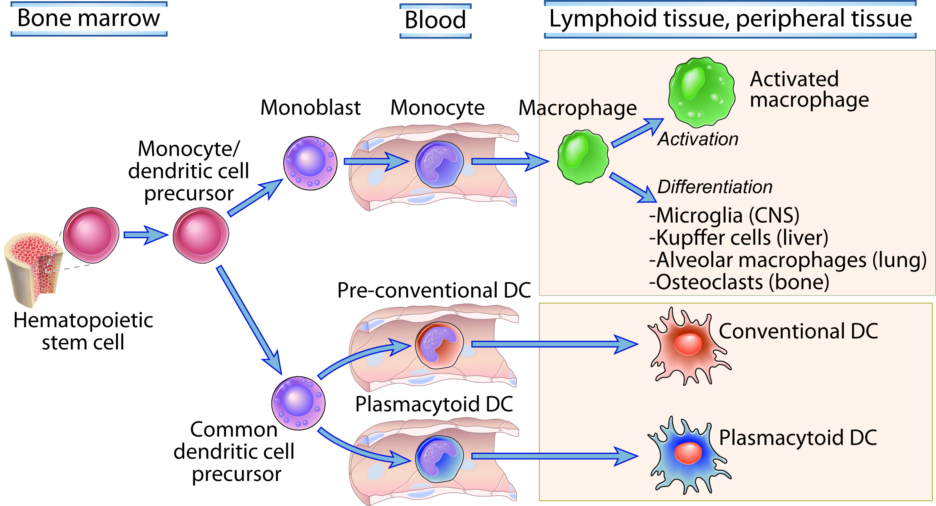
Monocitos originam macrofagos e DC
Abbas, Lichtman, Pillai, 6a. Edição, 2015

Slide 30
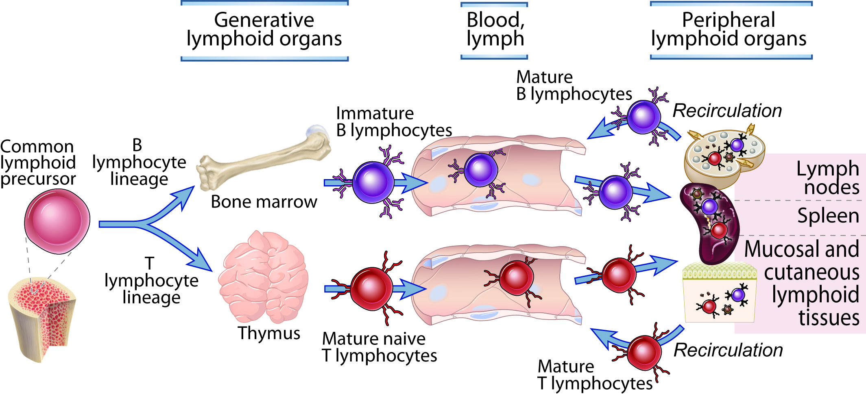
Linfocitos tem varias etapas de desenvolvimento
Abbas, Lichtman, Pillai, 6a. Edição, 2015

Slide 31
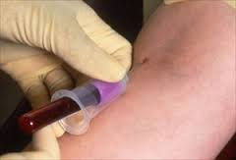
Fórmula leucocitária para um adulto saudável
Leucometria global:
4000 a 11000 células/mm³
~60% (40-80) de neutrófilos
~3% (1-6) de eosinófilos e
<1,5 (<1-2) de basófilos
~ 65,5% de granulócitos
~30% (20-40) de linfócitos e
~4% (2-10) de monócitos
~ 34,5% de mononucleares

Slide 32
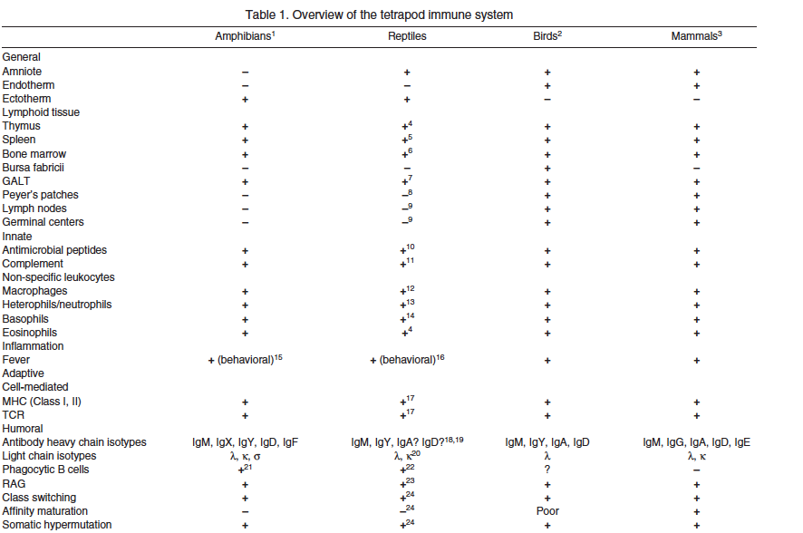

Slide 33
Orgaos linfoides e sistema linfatico

Slide 34
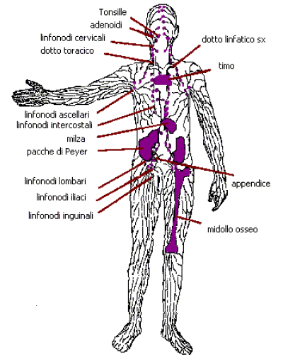
orgaos linfoides
Primarios:
Medulla ossea
Timo
Secundarios:
Baço
Linfonodos
Tecido linfoide associado a mucosa (MALT)
Geraçao dos leucocitos e desenvolvimento
Começa a resposta specifica/linfocitaria
Se manten os linfocitos

Slide 35
orgaos linfoides primarios: M.O.
Sitio de geraçao dos leucocitos
50% do tecido intertrabecular é hematopoético
50% é tecido gorduroso.
Estrutura da MO (vasos, matrix, osso, nervos)
Precursores das celulas sanguineas
Varios estagios da hematopoiese

Slide 36
Composição do estroma medular
Células reticulares, adipócitos, fibroblastos, células endoteliais, macrófagos e linfócitos.
Produzem os fatores hematopoéticos
1. Células estromais
Composta por macromoléculas secretadas pelas células estromais (colágeno,fibronectina, trombospondina, ácido hialurônico etc)
Permite a sustentação ou “aninhamento” das células hematopoéticas.
2. Matriz extracelular
3. Sinusóides
(sinus sangüíneos)
Permitem a nutrição das células sangüíneas em desenvolvimento e a liberação dessas células maduras para a circulação.

Slide 37
MEDULA ÓSSEA
Célula-tronco hematopoética (“alvo”)
Matriz extracelular
Macrófago
Célula adiposa
Célula endotelial
Fibroblasto
ESTROMA
Molécula de adesão
Ligante
Fator de crescimento
Receptor de fator de crescimento

Slide 38
Medula Ossea

Slide 39
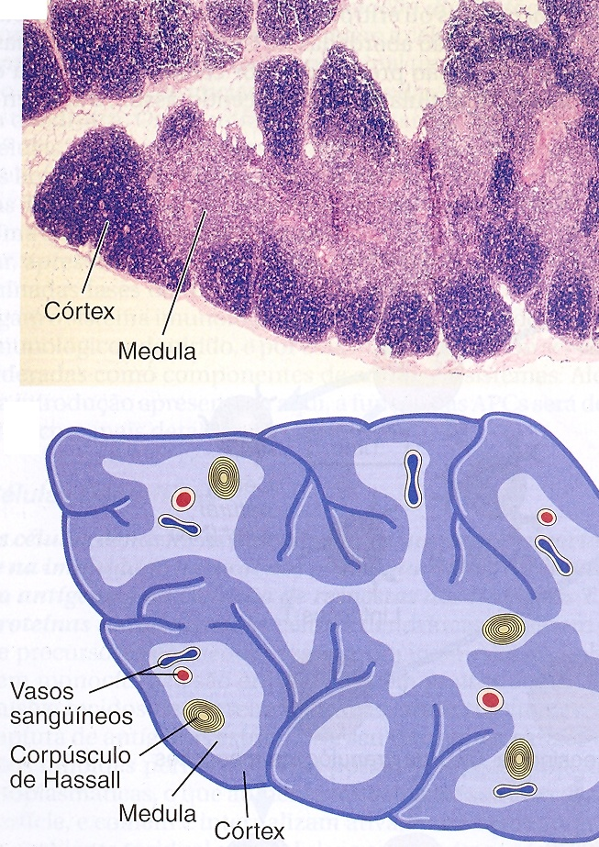
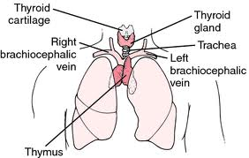
orgaos linfoides primarios: timo

Slide 40
Progenitor
Linfocito T
Cortex:
timocitos e celulas epiteliais timicas (TEC)
Medulla:
celulas epiteliais timica da midulla e linfocitos
Linfocito T

Slide 41
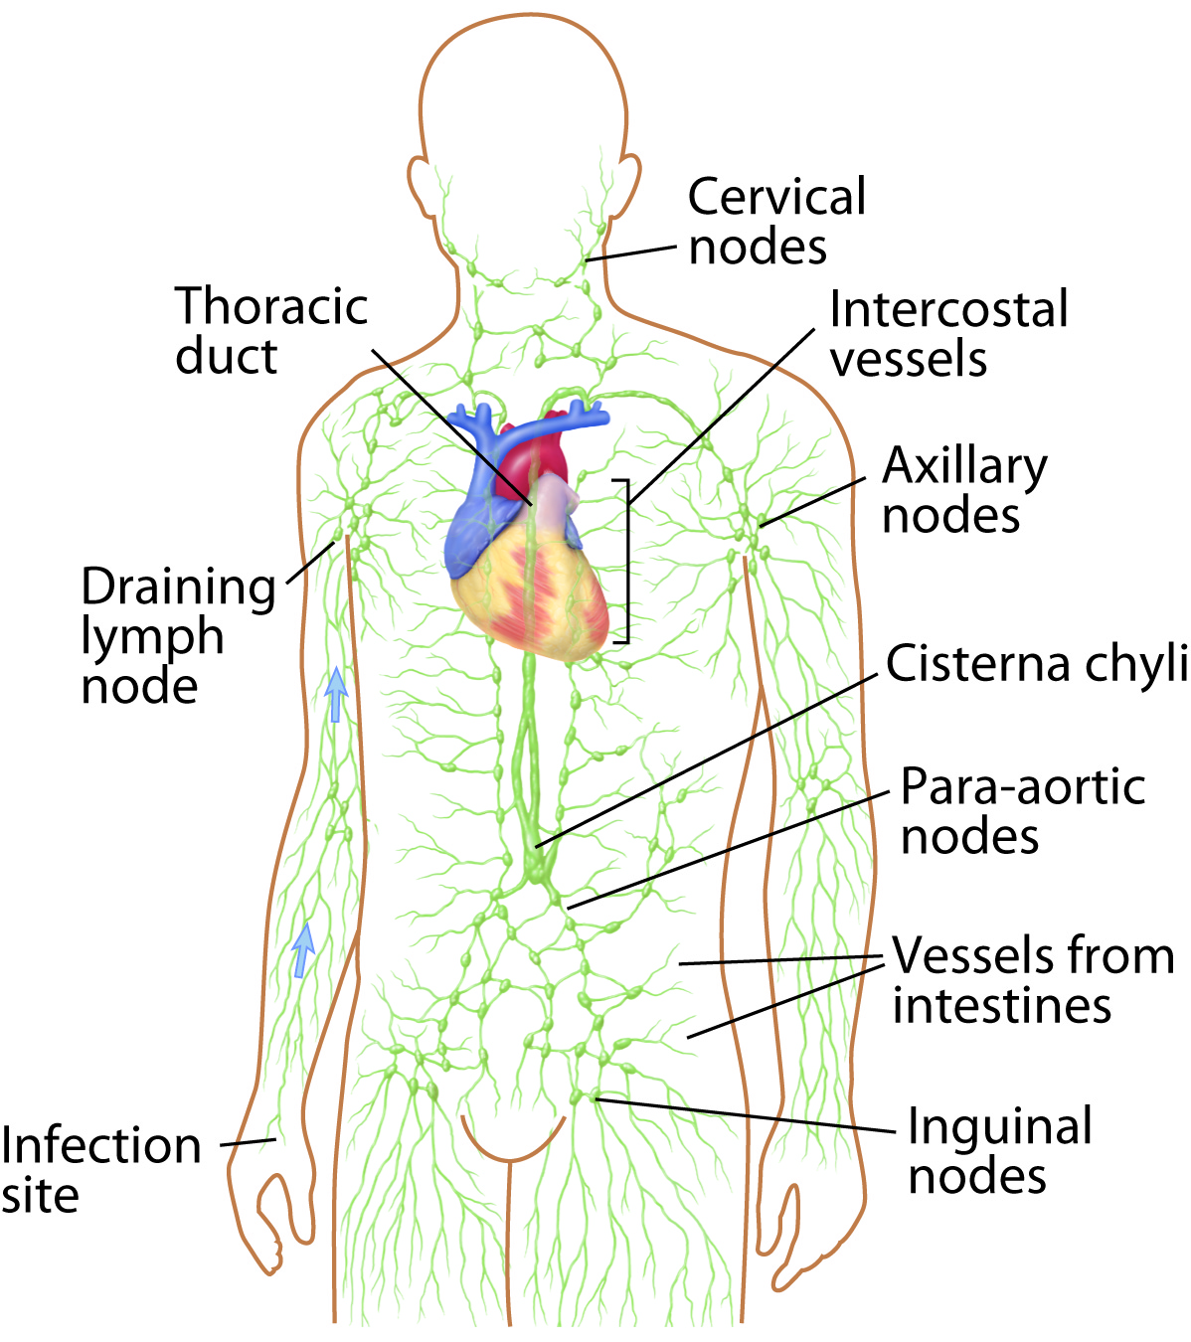
orgaos linfoides secundarios &
tecido linfoide
ENCONTRO
DO ANTIGENO
COM OS LEUCOCITOS (LINFOCITOS)
- Linfonodos
- Baço
- Tecido linfoide
* associado a mucosa (MALT)
* associado a intestino (GALT)
* associado a broncos (BALT)
Interconectados por um sistema de vasos linfaticos que drenam liquido extracelular dos tecidos (LINFA)

Slide 42
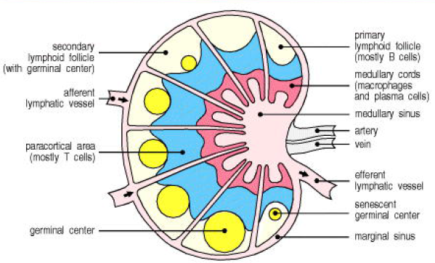
linfonodos
- Cortex: linfocitos B (foliculos)
- Para-cortex: linfocitos T e DC
Medula: Mø e plasmacells
cortex
LINFA
(Tecidos
Perifericos)
medula
SANGUE
(MO)
Para-cortex
LINFA
(Ducto toracico-sangue)

Slide 43
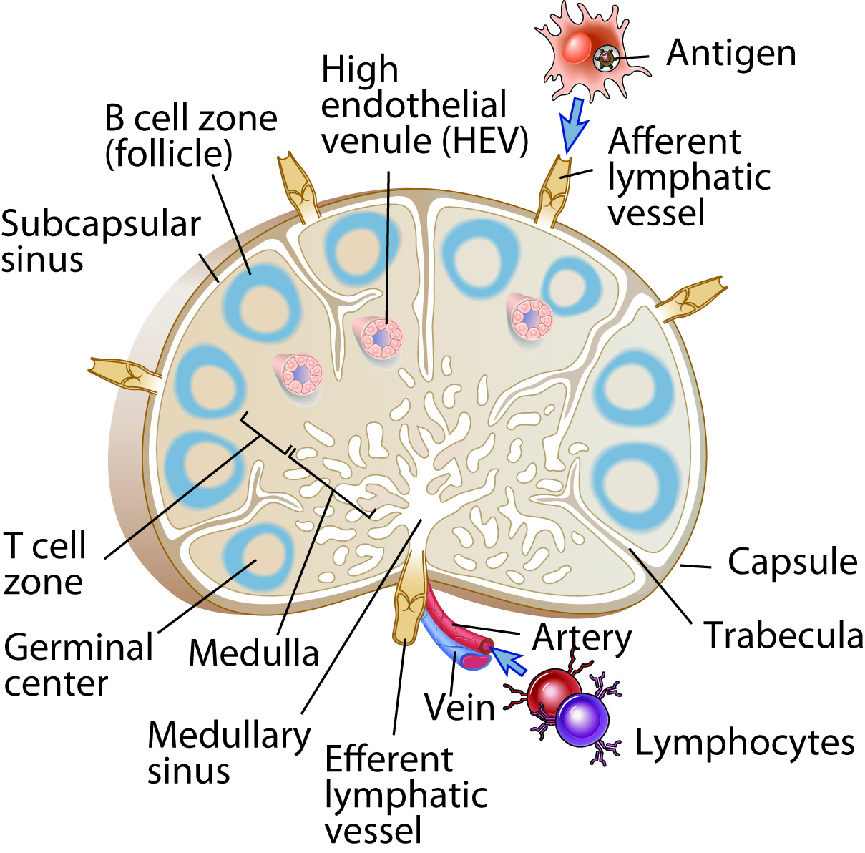
ENCONTRO
DE AG DRENADOS DO S.LINFATICO
COM OS LEUCOCITOS (LINFOCITOS)
Antigenos drenados dos tecidos chegam atraves dos vasos linfaticos afferentes
Linfocitos “naive” entram atraves de venulas pos-capilares e saem pelos vasos linfaticos efferentes
Linfocitos “recirculantes” entram atraves dos vasos linfaticos afferentes.

Slide 44
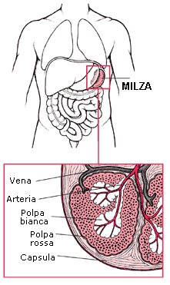
Baço
Polpa
Vermelha
(destruiçao hemacias)
baço
Polpa
Branca
(linfoide)
SANGUE
Macrófagos
Linfócitos T e B
ENCONTRO
DE AG SANGUINEOS
COM OS LEUCOCITOS (LINFOCITOS)

Slide 45
Macrófagos, DC da zona marginal capturam microbos, Ag, Ag/Ac
Linfócitos podem ser ativados para uma resposta especifica
Mø, DC
B
T
SANGUE
Linfocitos
Ag

Slide 46
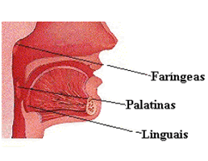
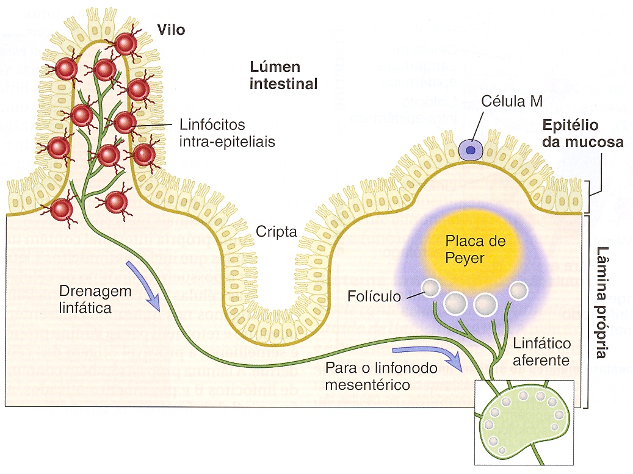
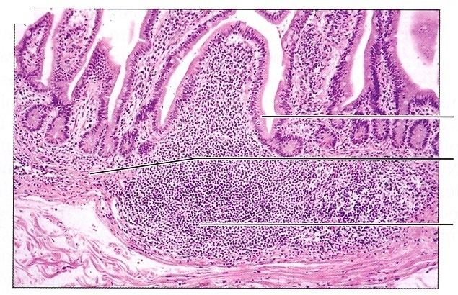
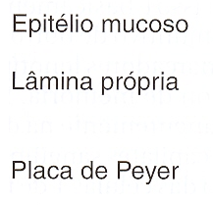
Tecido linfoide
As mucosas sao protegidas por agrupamentos de linfocitos
Tecido Linfóide Associados à
Mucosa (MALT)
Intestino (GALT)
Nasal (NALT)
Brônquios (BALT)
Abbas, Lichtman, Pillai, 6a. Edição, 2008.

Slide 47
Os leucocitos circulam para patulhar o nosso organismo e encontrar o “perigo”
Leucocitos sanguineos “extravasam” para atingir Ag nos tecidos
Linfocitos circulam no sistema linfatico para atingir Ag nos linfonodos

Slide 48
circulaçao dos linfocitos
(recirculaçao e homing)

Slide 49
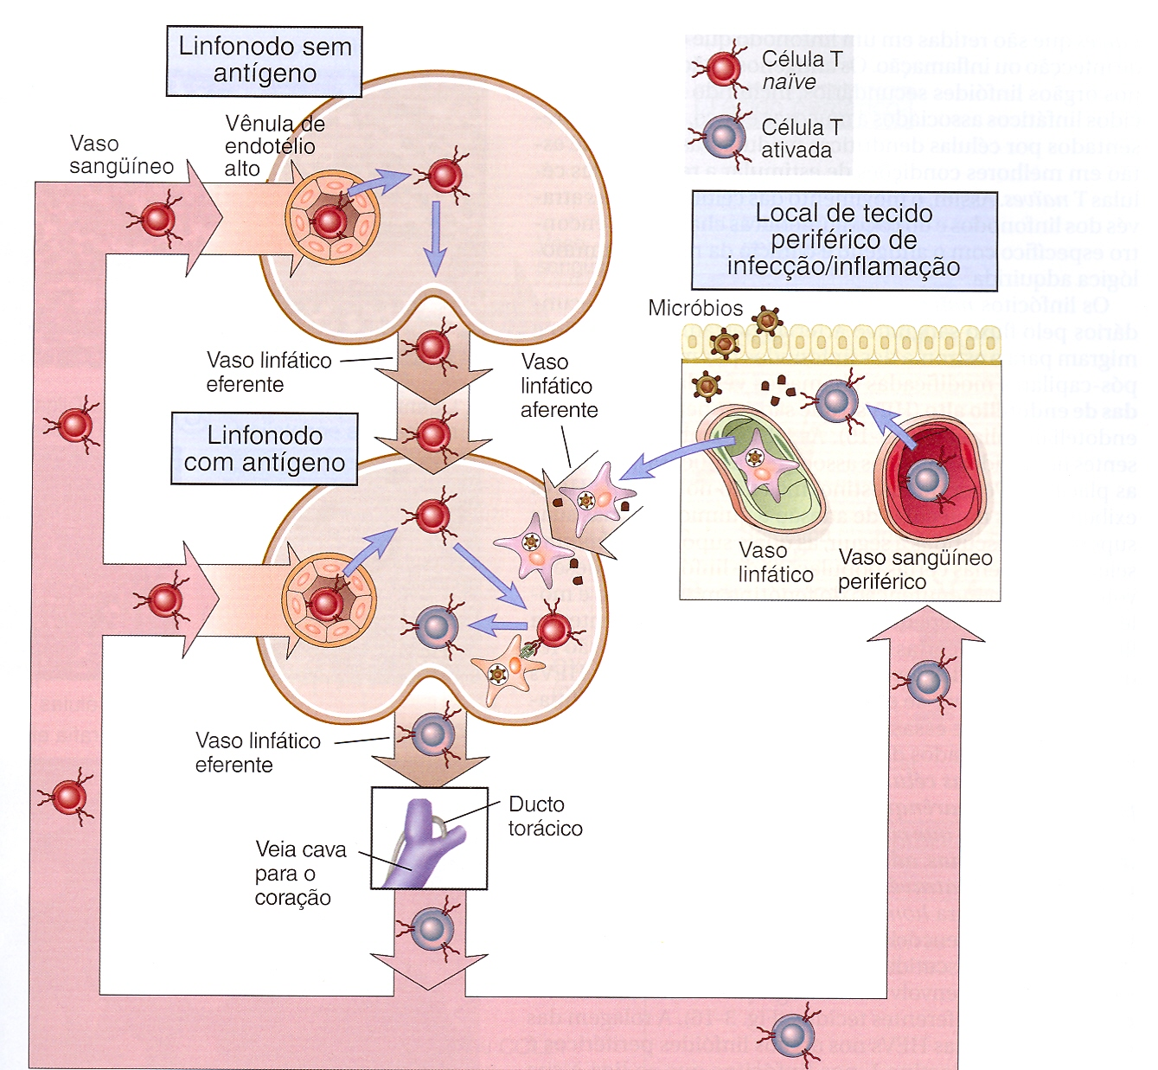
Abbas, Lichtman, Pillai, 6a. Edição, 2008.

Slide 50
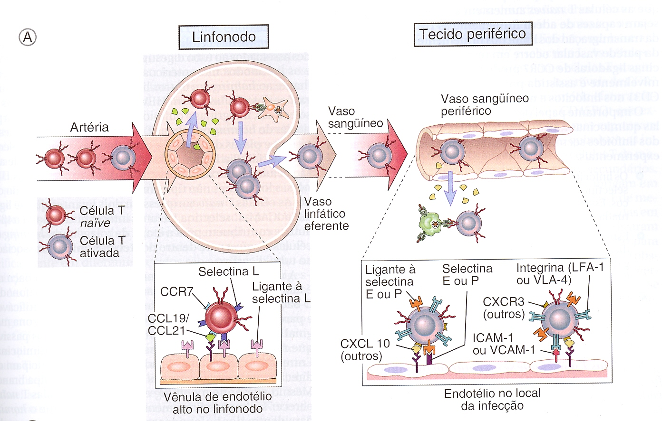
Abbas, Lichtman, Pillai, 6a. Edição, 2008.

